Slide 1
Week 9/Session 13
Nasi Goreng
Indonesian Cuisine

Slide 2
Learning Objectives
Setelah mempelajari materi ini mahasiswa diharapkan dapat menjelaskan tentang:
LO1: Mahasiswa dapat mengindentifikasi peralatan tradisional dan bumbu yang dipakai.
LO2: Mahasiswa dapat mengaplikasikan memasak makanan tradisional Indonesia dan macam-macam hidangan khas Indonesia.
LO3: Mahasiswa dapat menunjukkan persiapan dan proses memasak hidangan khas Indonesia

Slide 3
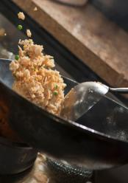
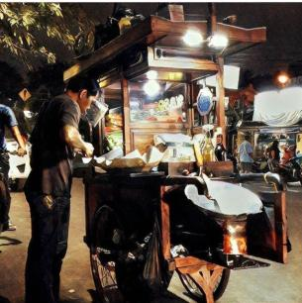
Nasi Goreng
Nasi goreng jadi salah satu dari lima makanan nasional yang ditetapkan oleh Kementerian Pariwisata
​
Pada malam hari, nasi goreng dengan mudah dapat kita temui di pedagang kaki lima yang berjualan di pinggir jalan​

Slide 4
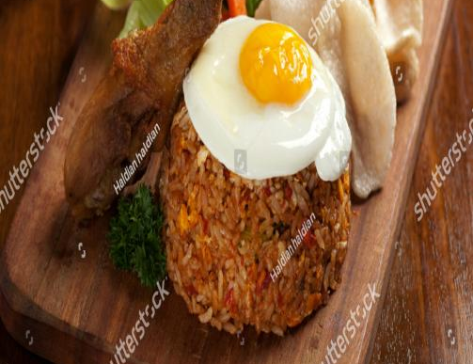
Nasi Goreng
Nasi goreng kerap juga dihidangkan sebagai sarapan.
Setiap keluarga mempunyai resep nasi goreng sendiri yang dapat dibuat dengan versi dan selera di tiap keluarga.

Slide 5
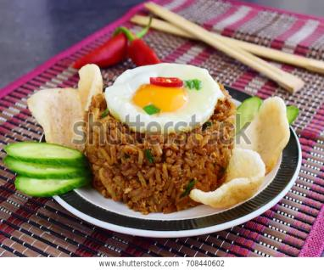
Nasi Goreng
Nasi goreng kemungkinan diperkenalkan oleh pedagang arab yang datang ke Indonesia.
Di sana, mereka menyebutnya dengan sebutan Pilaff.
Di tahun 2017 CNN menetapkan nasi goreng sebagai makanan terenak nomor 2 di dunia.
Sejak abad ke 19
resep nasi goreng
sudah banyak
dijumpai dalam
buku masak Tionghoa, Eropa dan Indonesia.

Slide 6
Nasi Goreng
Bahan Pokok
Nasi (Beras Pera)
Isi
Ayam
Udang
Pelengkap
Telur mata sapi atau telur dadar
Bakso
Kerupuk
Irisan tomat
Irisan timun
Acar
Bumbu
Bawang goreng
Bawang merah
Bawang putih
Kecap manis
Kecap asin
Merica
Garam

Slide 7
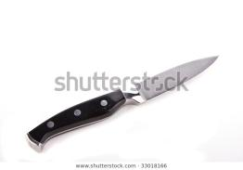

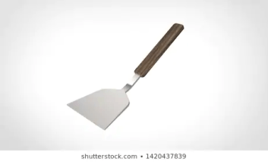
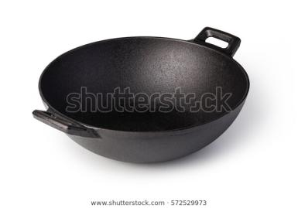
Peralatan masak yang digunakan

Slide 8
Jenis jenis nasi goreng
Nasi goreng Jawa
Nasi Goreng Kambing
Nasi Goreng Ikan Asin
Nasi Goreng Padang
Nasi Goreng Petai

Slide 9


Slide 10
Dapur Indonesia 300 resep makanan populer nusantara Yasa Boga (2014). Cetakan ke tiga Mei 2016. Gramedia. Jakarta. ISBN: 978-602-03-0813-5
Flavors of Indonesia, William Wongso, Cetakan Pertama 2016. BAB Publishing. ISBN 978-979-8926-32-7

